Slide 1
IMMAGINI PER L’ESAME DI STORIA DELL’ARTE DELLA CINA a.a. 2024-2025
prof. MARCO MECCARELLI
Università di Macerata

Slide 2
ATTENZIONE
IL MATERIALE DIDATTICO È SIA PER I FREQUENTANTI SIA PER I NON-FREQUENTANTI
SI TRATTA DELLA RACCOLTA DELLE PRINCIPALI IMMAGINI, CARTINE E GRAFICI ANALIZZATI DURANTE IL CORSO, CHE COSTITUISCONO ARGOMENTO D’ESAME.
È PERMESSA LA RIPRODUZIONE PRIVATA AI FINI DIDATTICI, EFFETTUATA DA UNA PERSONA FISICA PER USO ESCLUSIVAMENTE PERSONALE PER LO STUDIO DELL’ESAME DI STORIA DELL’ARTE CINESE, SENZA SCOPO DI LUCRO E SENZA FINI DIRETTAMENTE O INDIRETTAMENTE COMMERCIALI, NEL RISPETTO DELLE MISURE TECNOLOGICHE POSTE A TUTELA DELL’OPERA DAL LEGITTIMO TITOLARE DEI DIRITTI DI SFRUTTAMENTO.

Slide 3
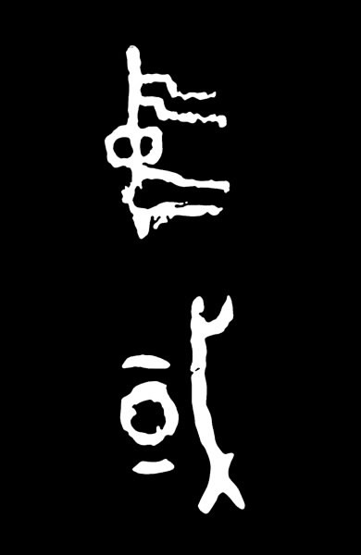
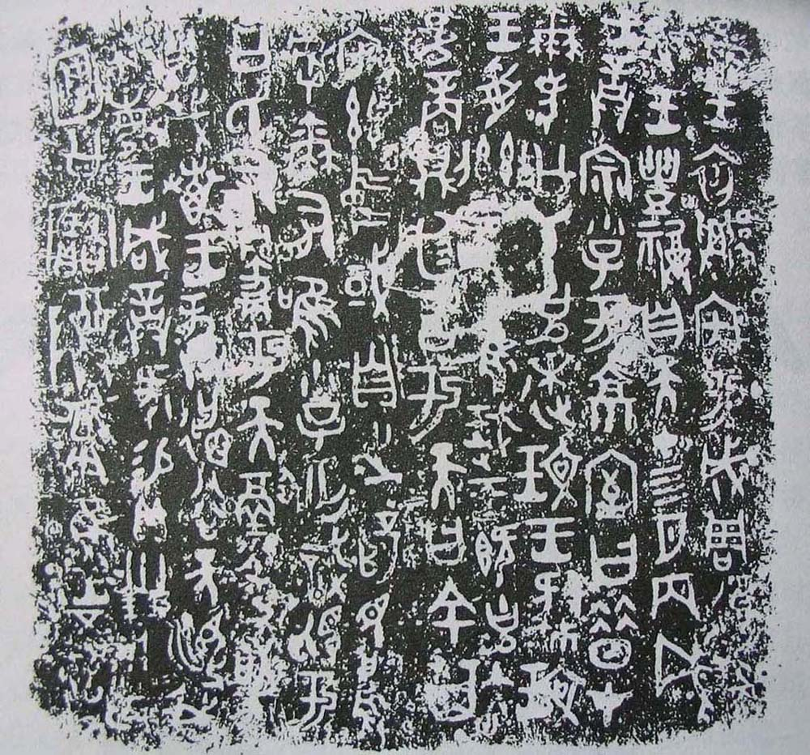
PRIMA ISCRIZIONE CONOSCIUTA DI ZHONGHUO o ZHONGYU 中或, INCISA SU UN VASO DI BRONZO HE ZUN DEI ZHOU OCCIDENTALI (1050-771 a.C.), MUSEO DELLO SHAANXI

Slide 4
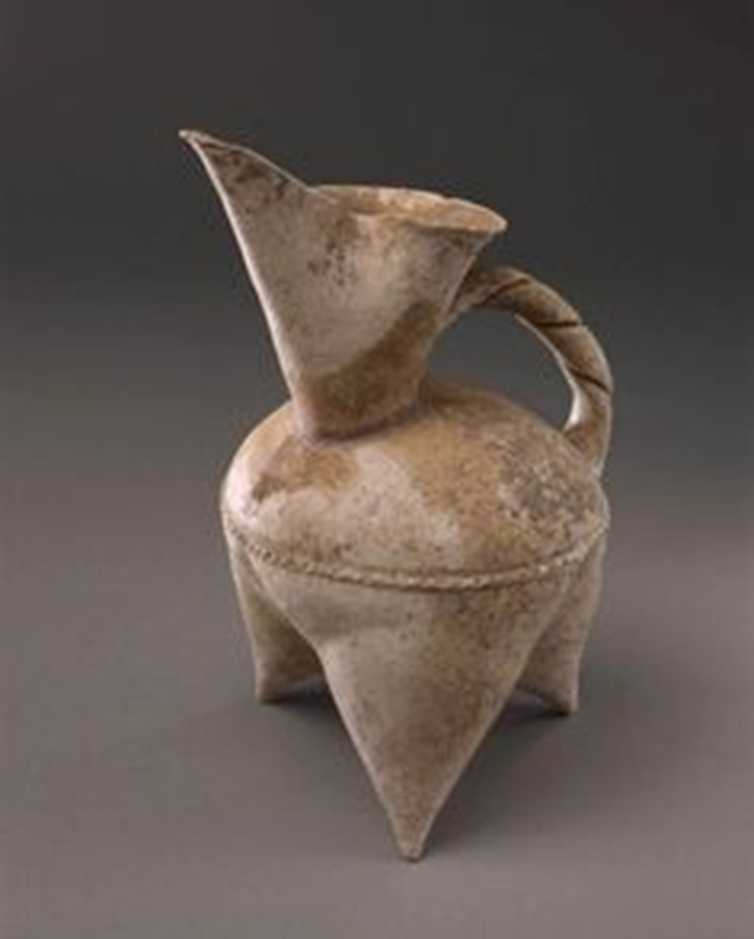
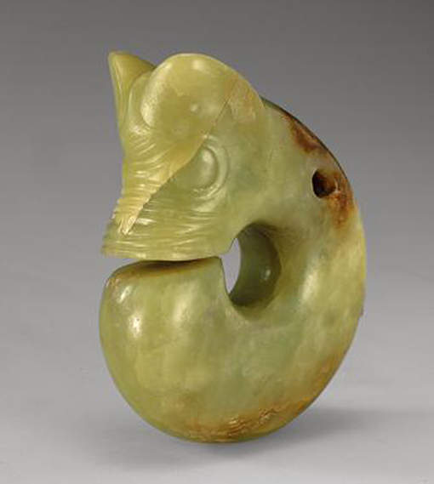
PENDENTE A FORMA DI ZHULONG «DRAGO MAIALE», NEFRITE, CULTURA HONGSHAN (LIAONING), IV MILLENNIO a.C.
BROCCA GUI, TERRACOTTA, CULTURA DAWENKOU (SHANDONG), FINE DEL IV MILLENNIO a. C.

Slide 5
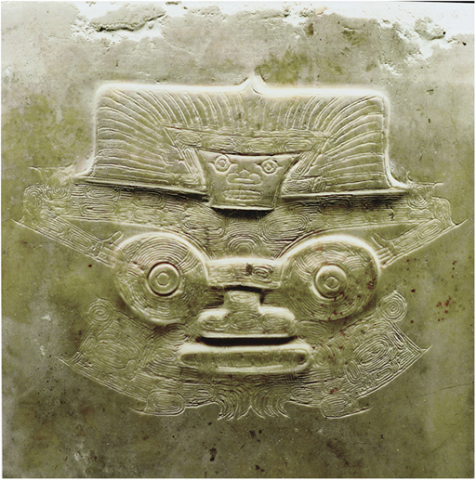
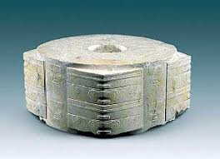
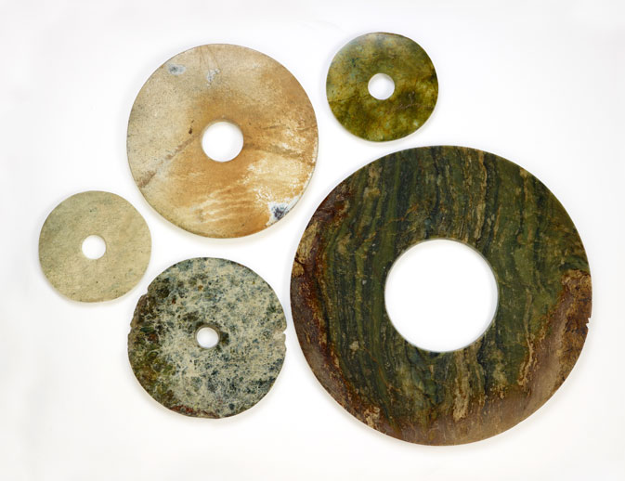
CONG e BI, NEFRITE, CULTURA LIANGZHU (ZHEJIANG), III MILLENNIO a.C.

Slide 6
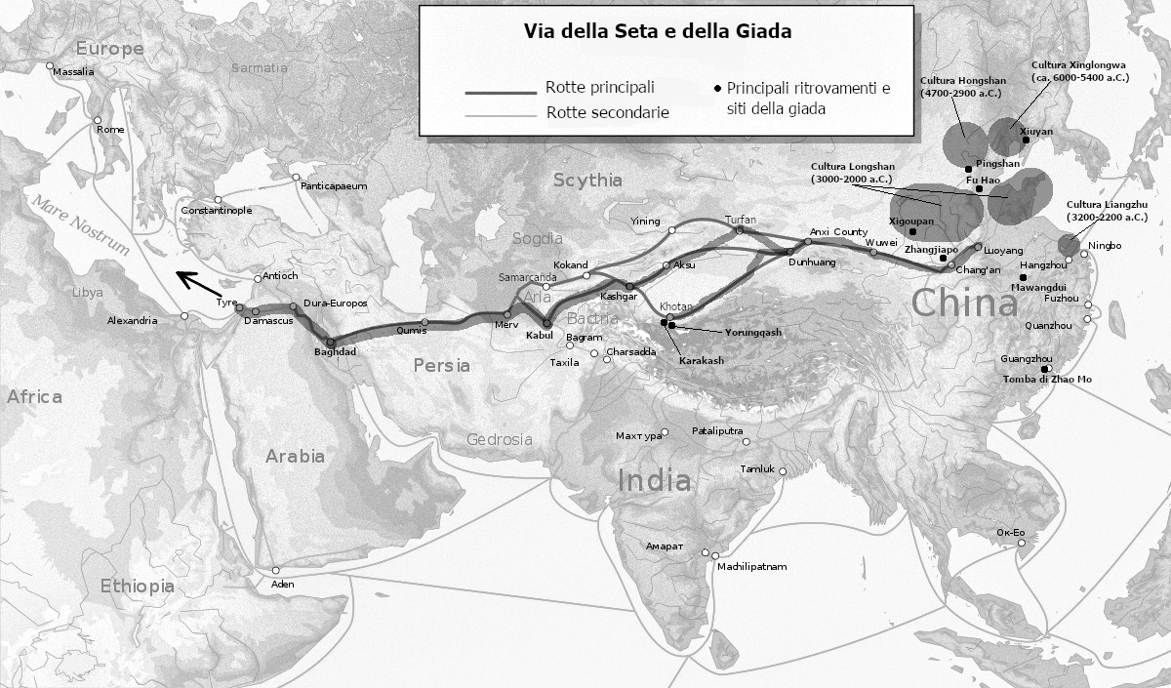

Slide 7
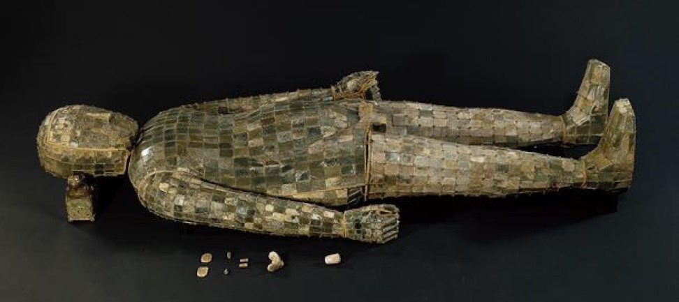
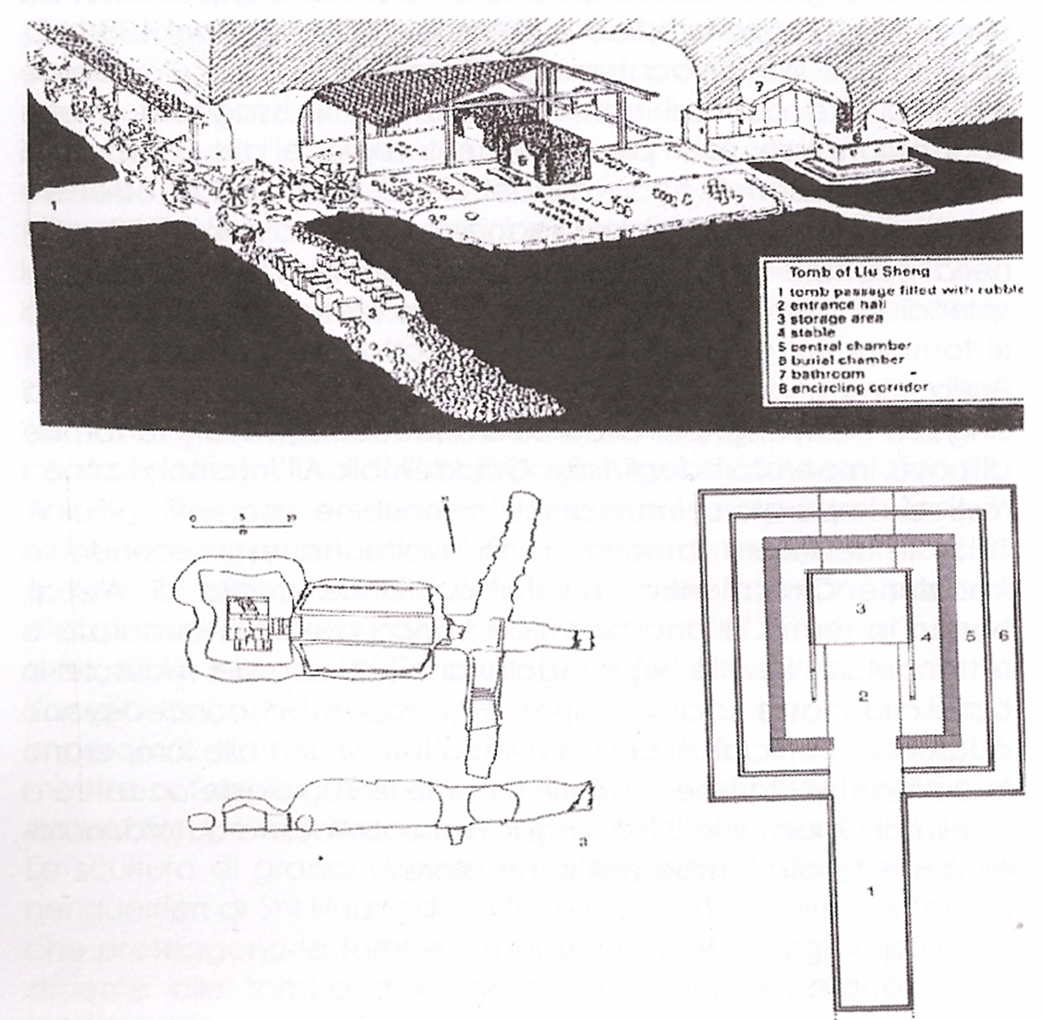
SUDARIO DI GIADA e ASSONOMETRIA DELLA TOMBA DI LIU SHENG (HEBEI), HAN OCC., 113 a.C. circa

Slide 8
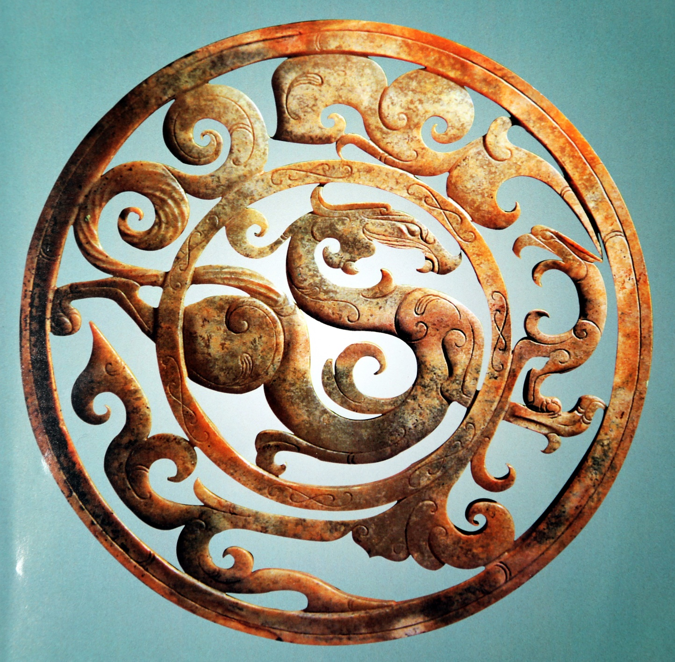
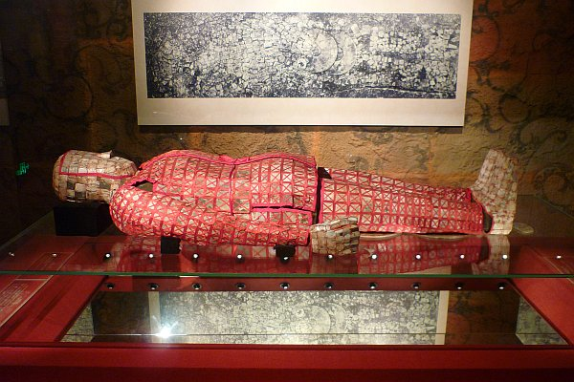
BI IN GIADA, TOMBA DI ZHAO MO (137-122 a.C.), MUSEO DEL MAUSOLEO DEL RE NANYUE (GUANDONG)
SUDARIO DI GIADA CON FILAMENTI DI SETA, TOMBA DI ZHAO MO (137-122 a.C.), MUSEO DEL MAUSOLEO DEL RE NANYUE (GUANDONG)

Slide 9
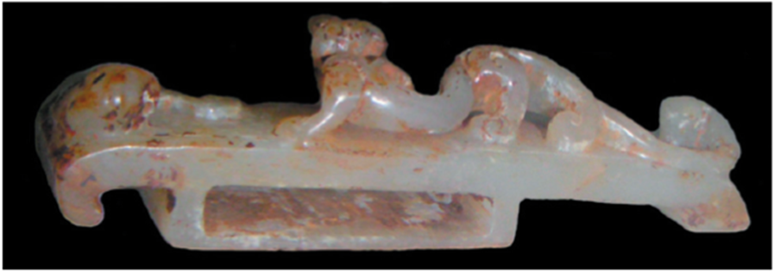
reperto di passante in nefrite per cintura in ferro, provenienza Impero Han (206 a.C.- 220 d.C.), rinvenuta nella necropoli della Tracia, Chatalka regione Stara Zagora (Bulgaria), I-II secolo d.C.

Slide 10
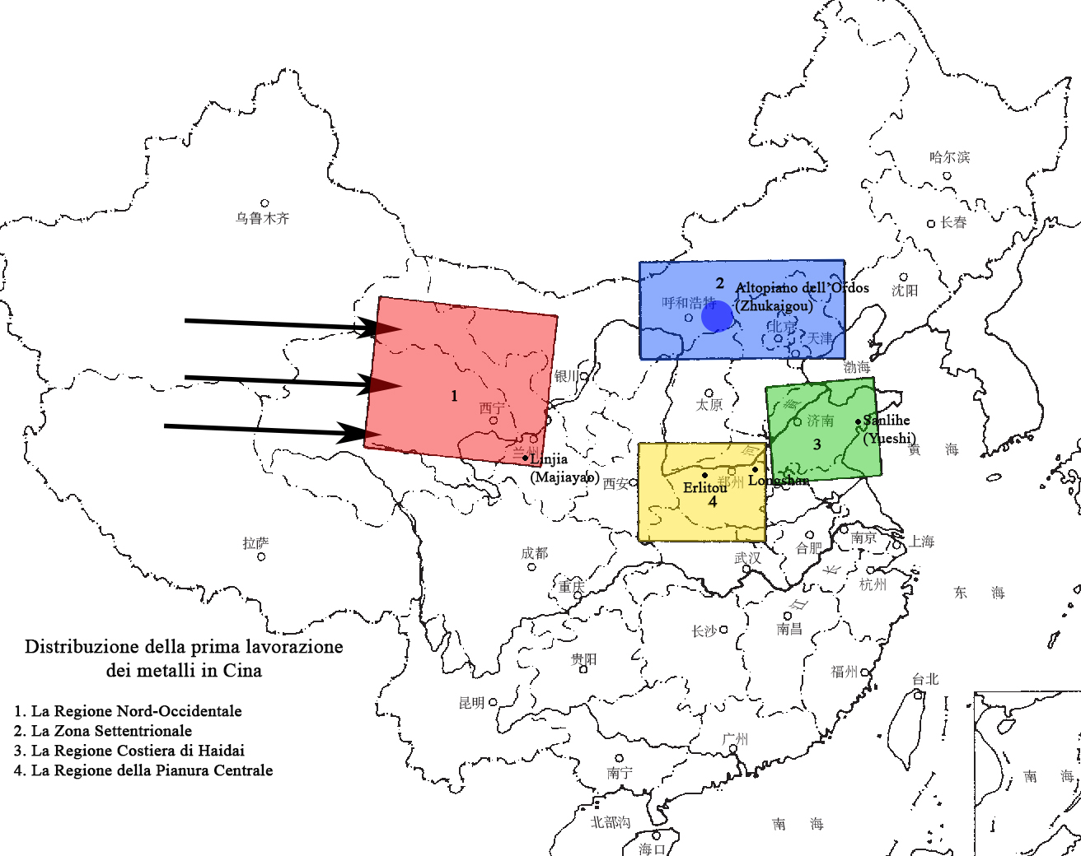

Slide 11
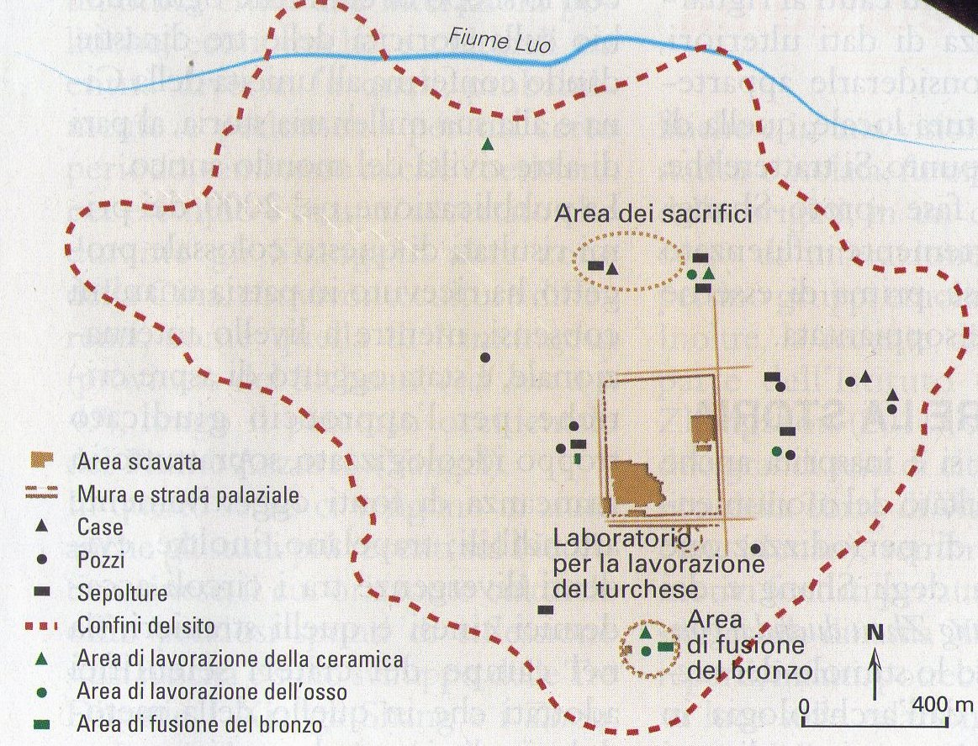
Erlitou
(2000?-1500 a.C.)

Slide 12
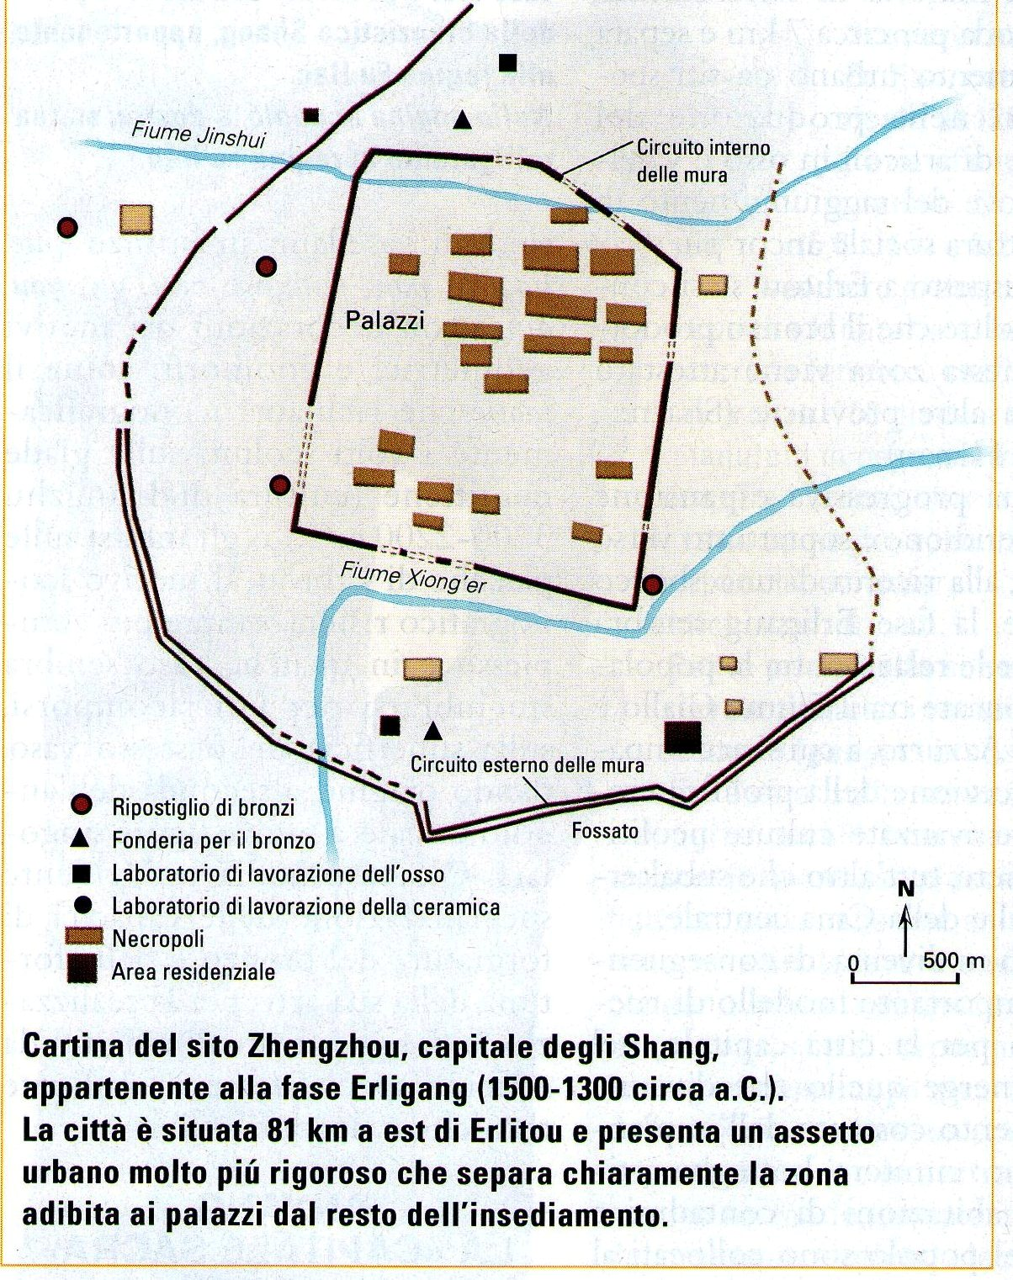
Fase Erligang
(XVI-XIV sec. a.C.)

Slide 13
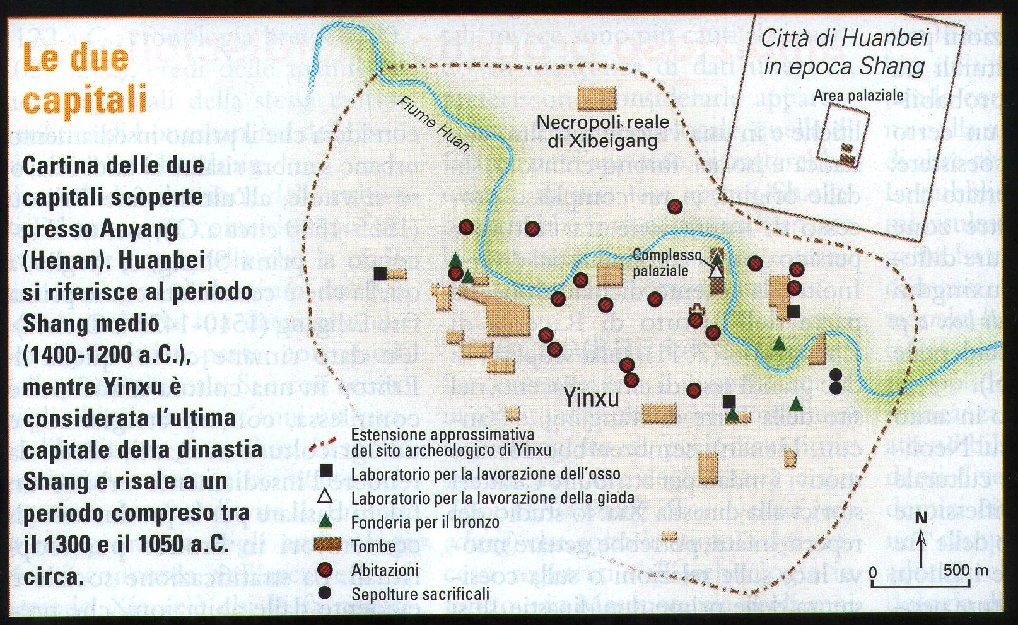

Slide 14
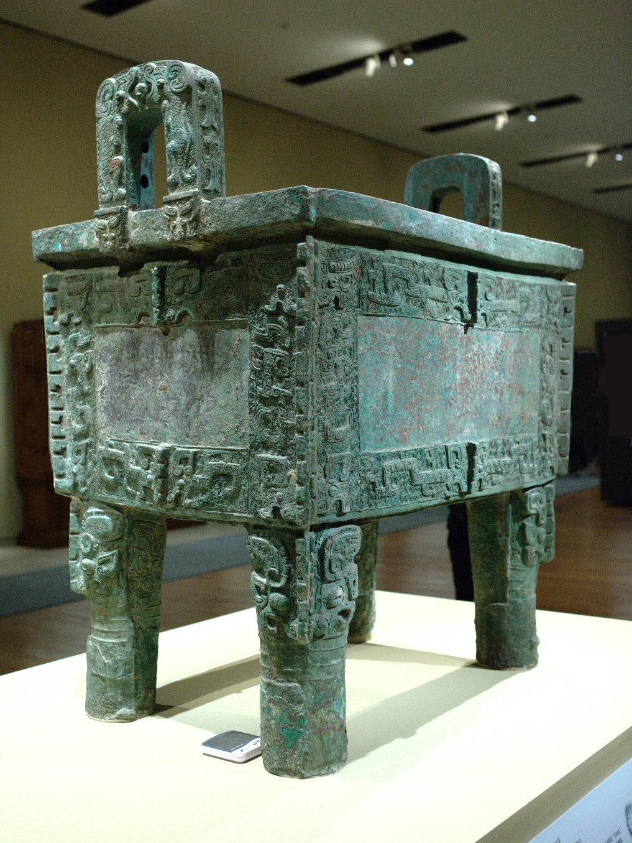
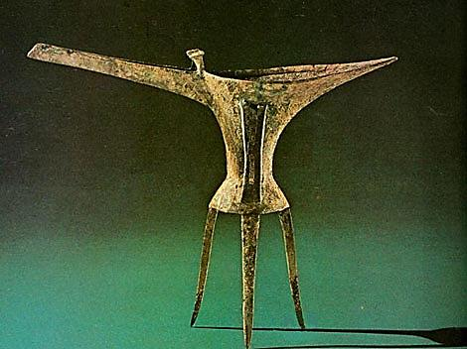
HOUMUWU DING O SI MU WU DING, TARDA DINASTIA SHANG (XII sec.aC.), Museo Nazionale, Pechino
TRIPODE JUE, BRONZO, XVII sec. a.C., ERLITOU (HENAN)

Slide 15
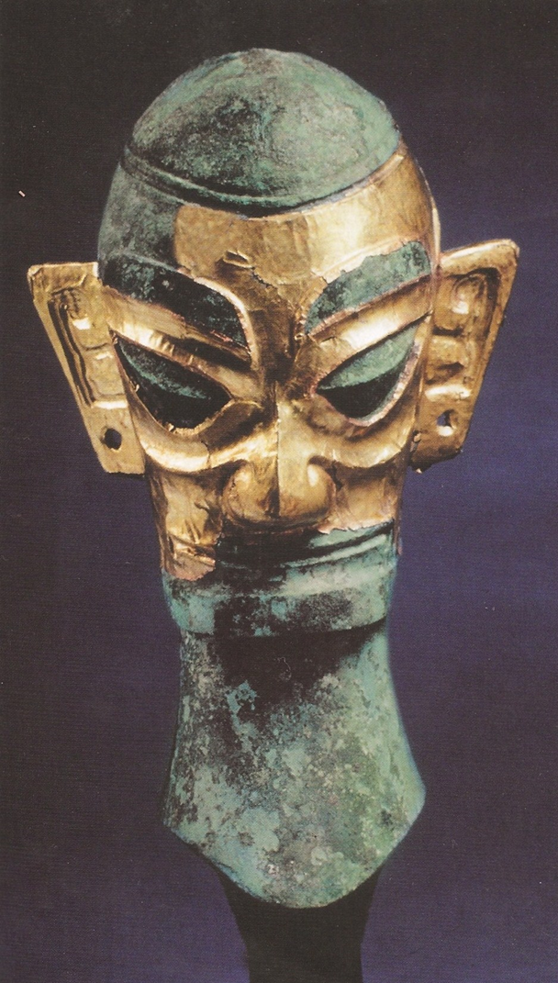
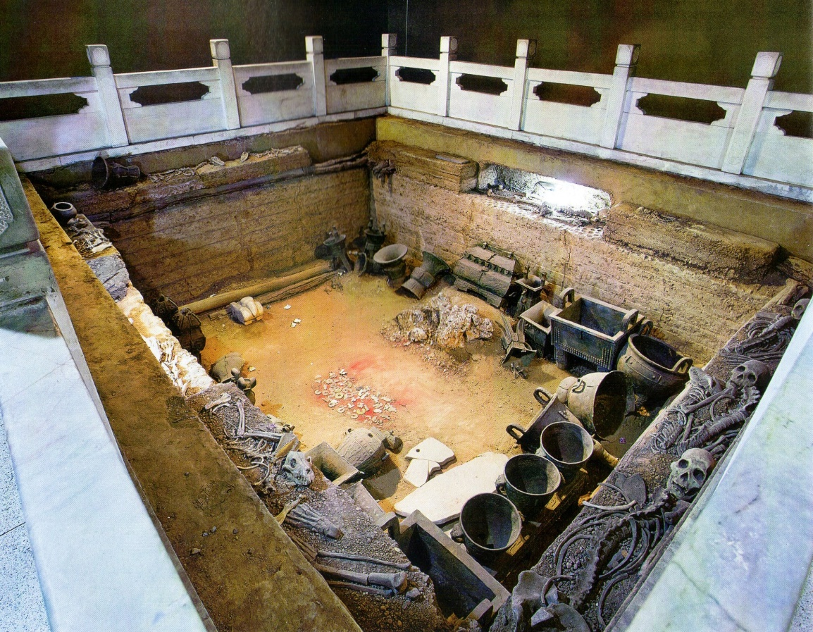
TESTA A TUTTOTONDO, BRONZO E FOGLIA D’ORO, CULTURA SANXINGDUI (SICHUAN), XII sec. a.C.
TOMBA DELLA REGINA FU HAO, XIAOTUN, ANYANG (HENAN), TARDO SHANG, XII-1045 a.C.

Slide 16
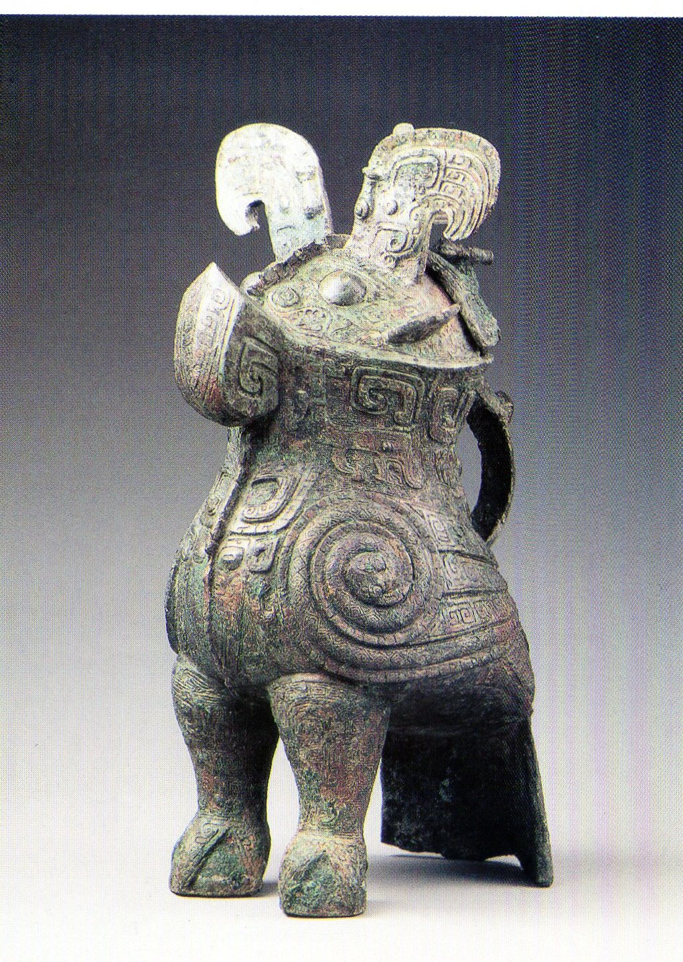
Recipiente zun in bronzo a forma di gufo, periodo tardo Shang (XII secolo-1050 a.C.), tomba della regina Fu Hao, Xiaotun (Anyang, prov. Henan), Museo Nazionale della Cina, Pechino

Slide 17
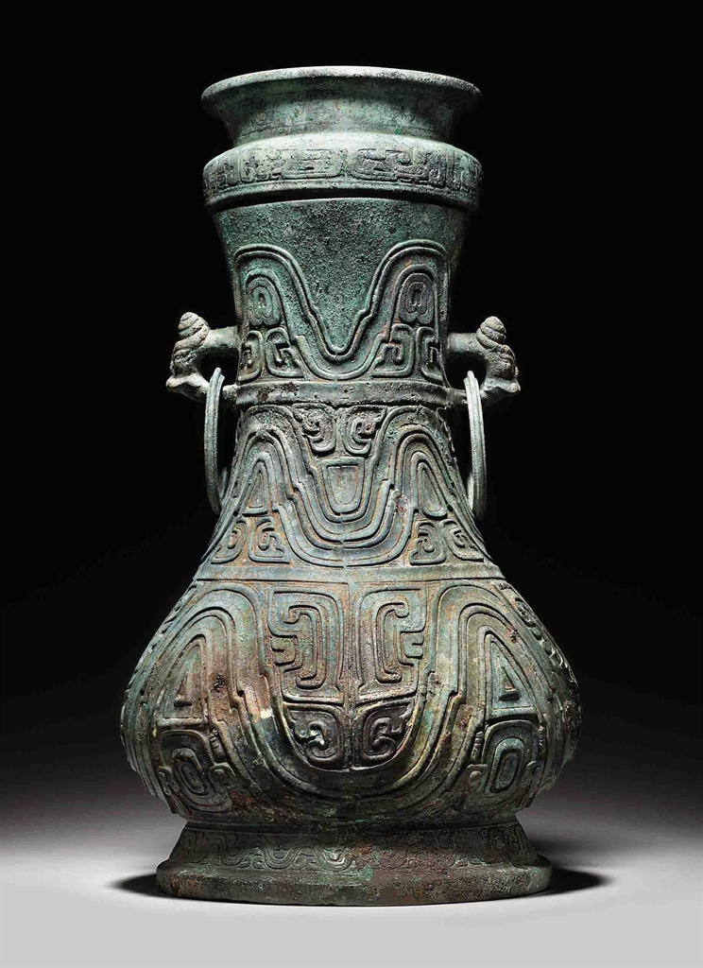
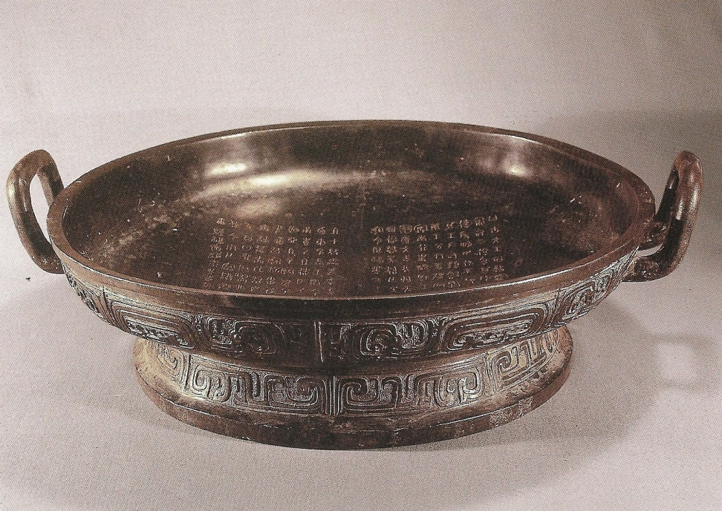
FIASCA HU DI XING, BRONZO, ZHOU OCC., SHAANXI, IX sec. – 771 a.C., MUSEO DEI BRONZI DI BAOJI
BACILE PAN DI QIANG CON ISCRIZIONI, BRONZO, SHAANXI, ZHOU OCC., X sec. a.C. MUSEO DEI BRONZI DI BAOJI

Slide 18
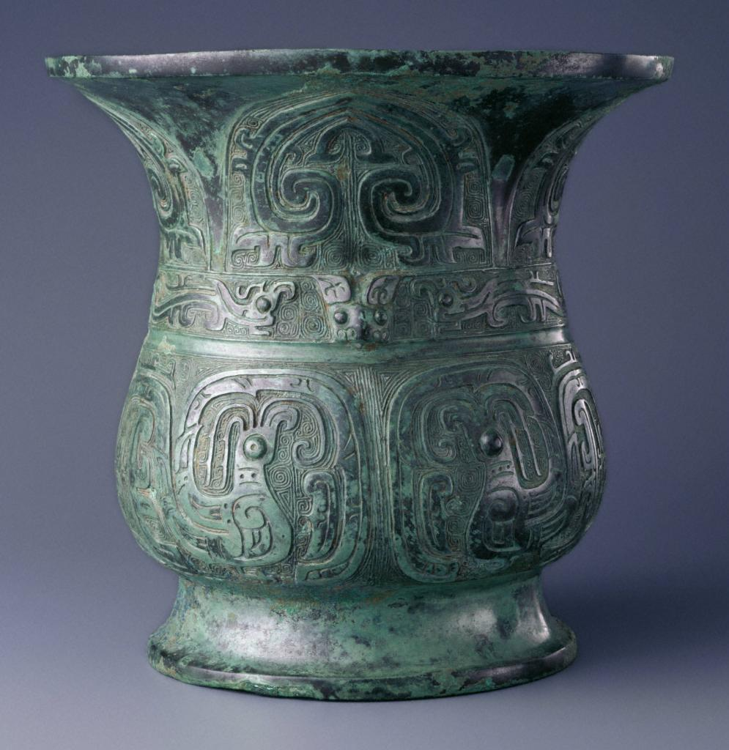
Recipiente zun in bronzo, periodo dei Zhou Occidentali, X secolo a.C.,
Museo d’Arte della Princeton University del New Jersey.

Slide 19
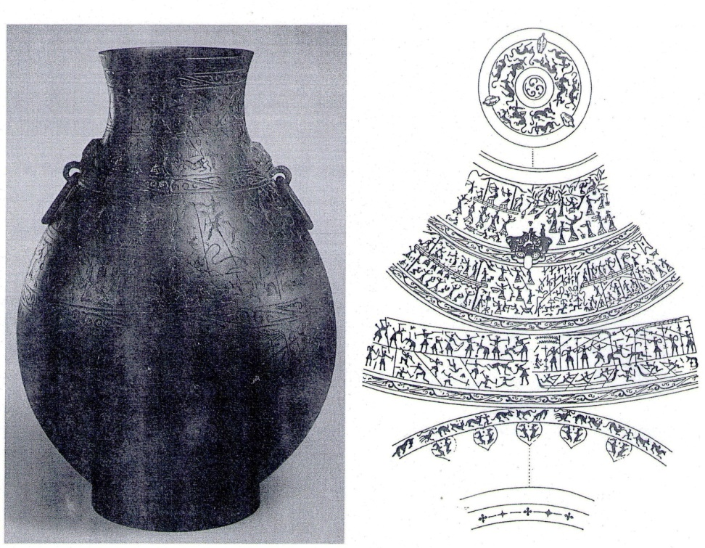
FIASCA HU ISTORIATA, MUSEO DI PALAZZO, PECHINO; RIPRODUZIONE DEI DECORI DELLA FIASCA HU, V-III SEC. a.C., MUSEO DEL SICHUAN

Slide 20
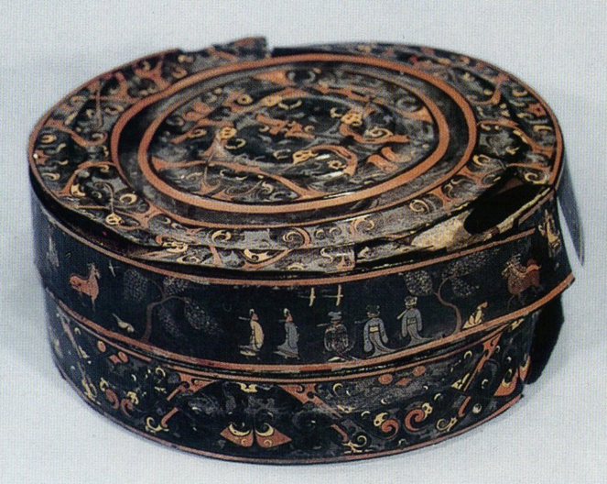
SCATOLA IN LEGNO LACCATO, TOMBA SHA TUO, STATO DI CHU, HUBEI, 316 a.C.,

Slide 21
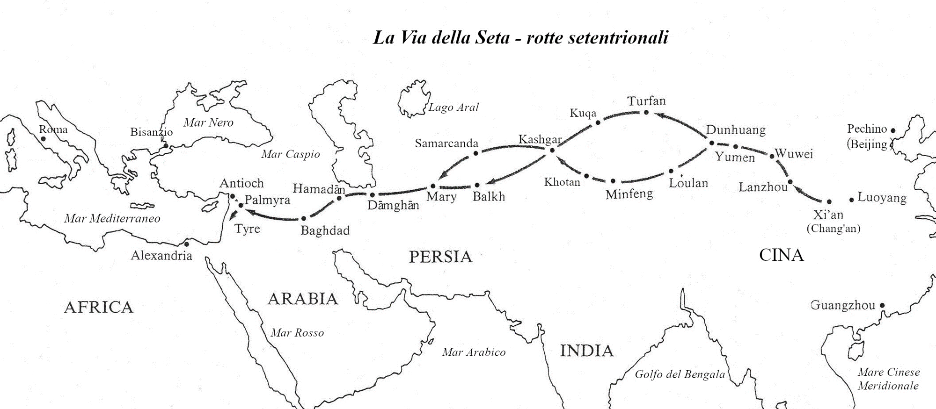

Slide 22
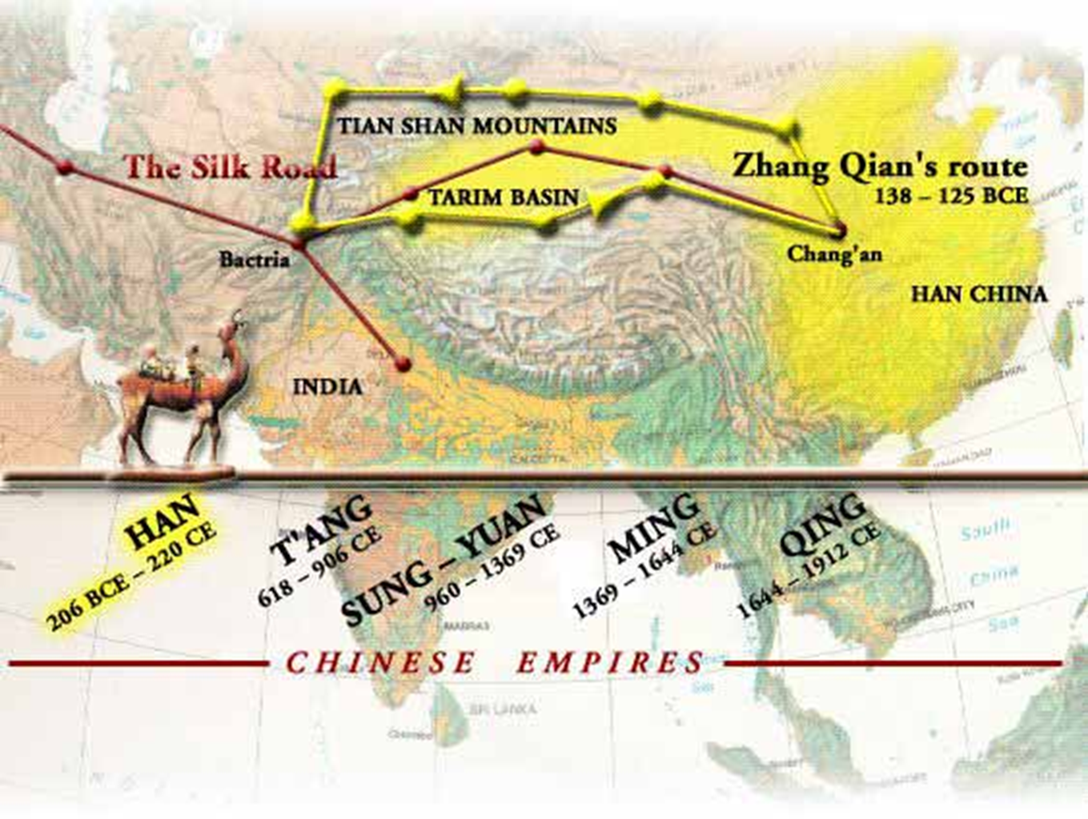

Slide 23
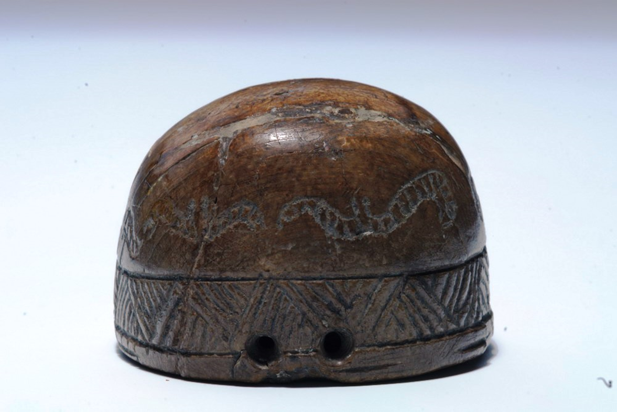
RAFFIGURAZIONI DI BACHI SU UNA CIOTOLA IN AVORIO, CULTURA HEMUDU (5000-3200 a.C.), MUSEO DEL ZHEJIANG

Slide 24
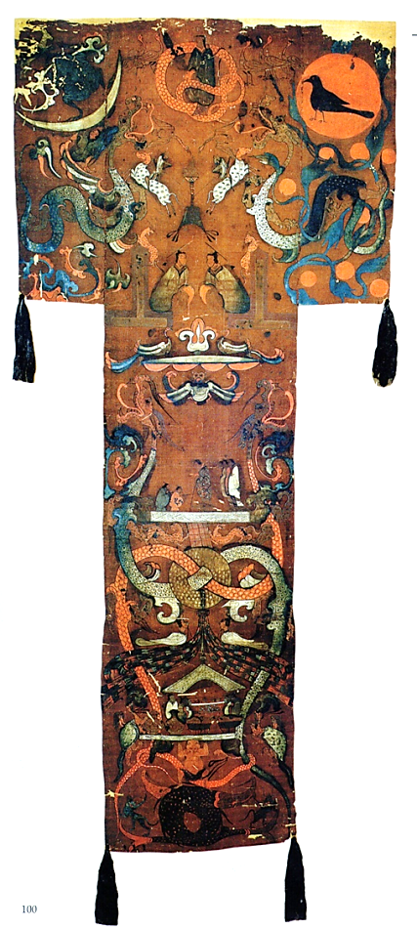
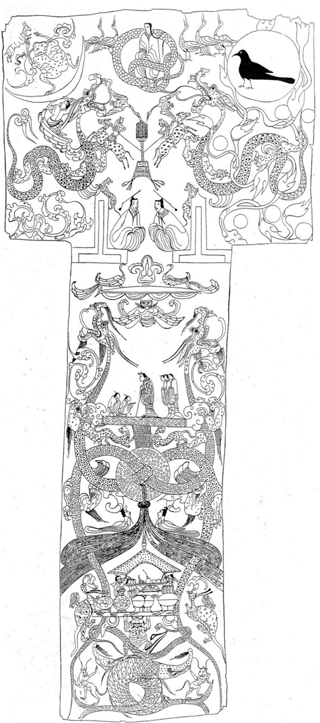
STENDARDO FUNERARIO IN SETA E FERETRI DECORATI IN LEGNO LACCATO, TOMBA DELLA MARCHESA DI DAI, NECROPOLI DI MAWANGDUI (HUNAN), HAN OCC., 168 a.C. circa

Slide 25
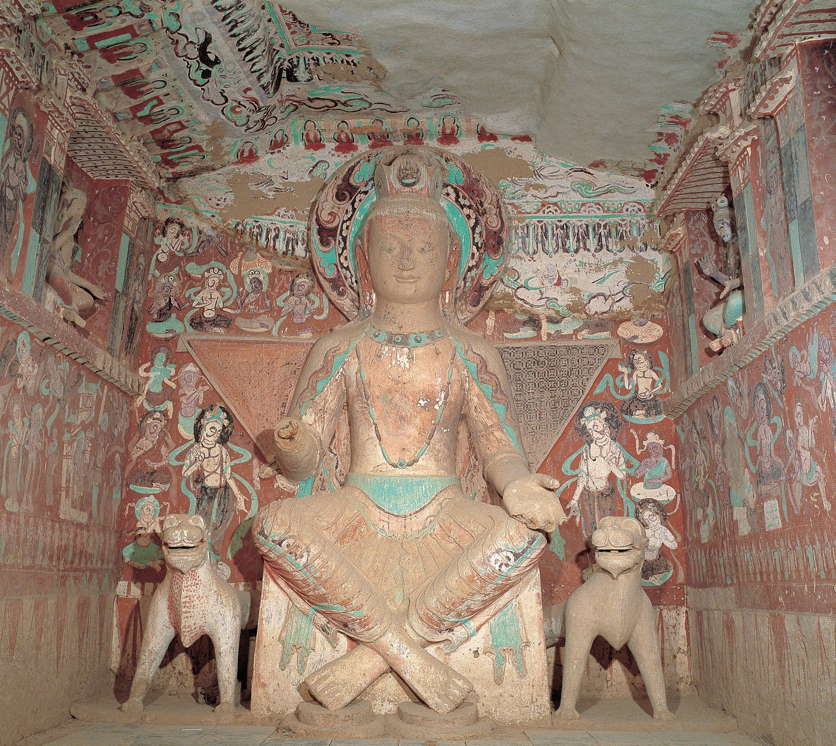
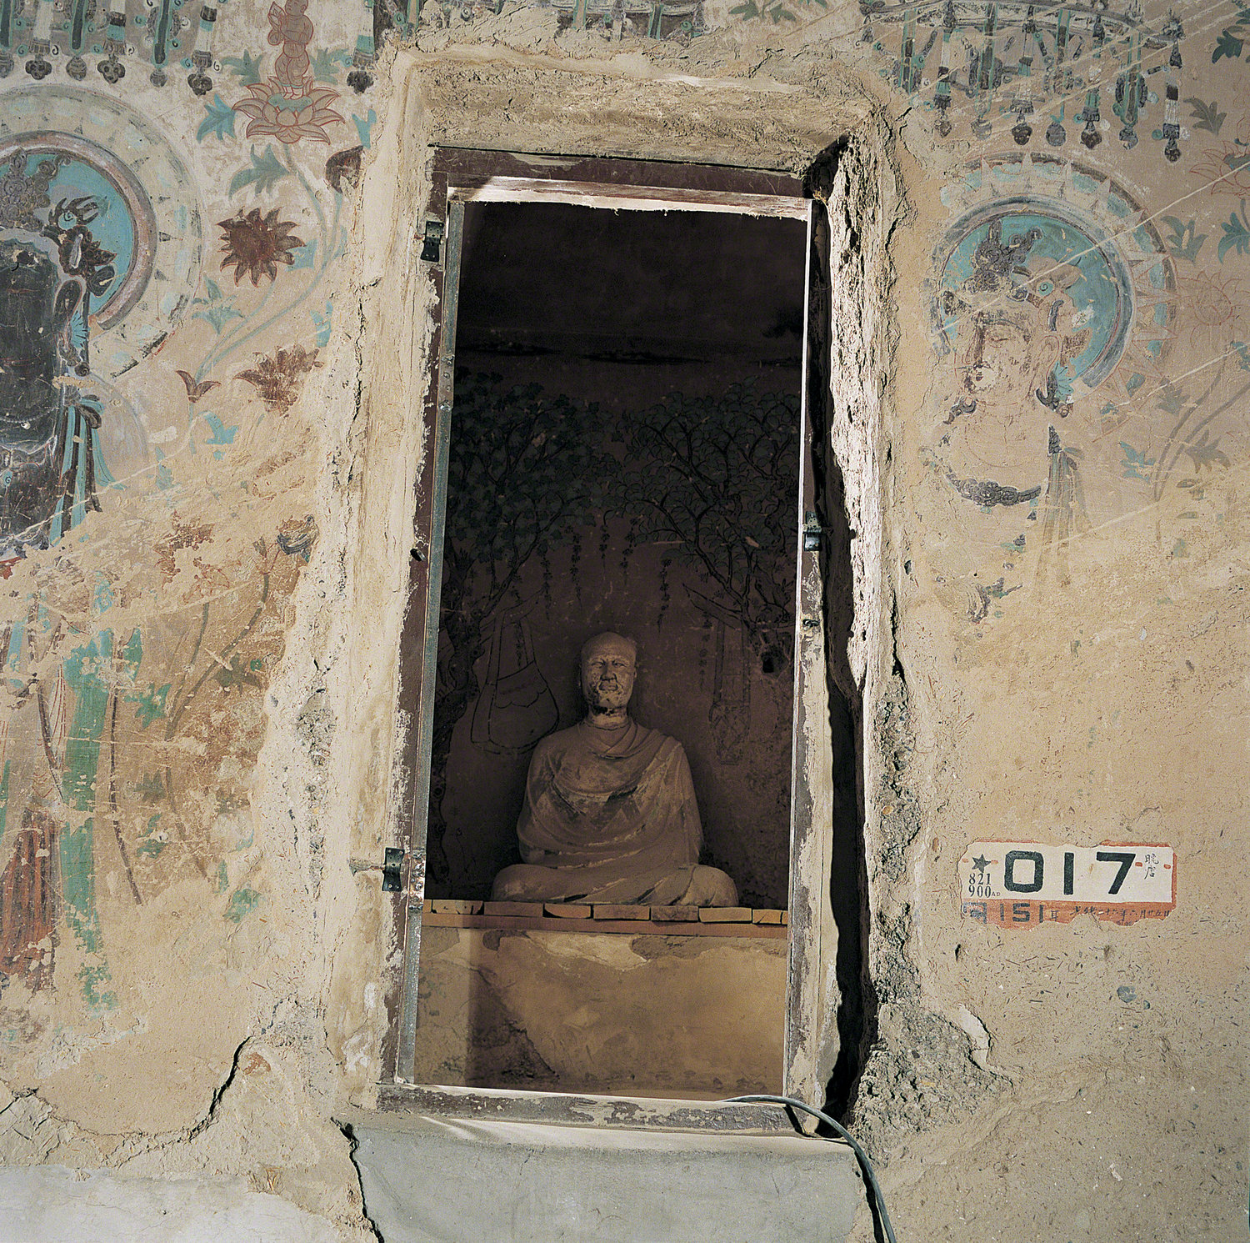
GROTTA 275 CON MAITREYA ASSISO, V sec. d.C., COMPLESSO RUPESTRE DI MOGAO (OASI DI DUNHUANG), GANSU.
GROTTA 17 CONTENENTE IL FAMOSO TESORO, COMPLESSO RUPESTRE DI MOGAO (OASI DI DUNHUANG), GANSU.

Slide 26
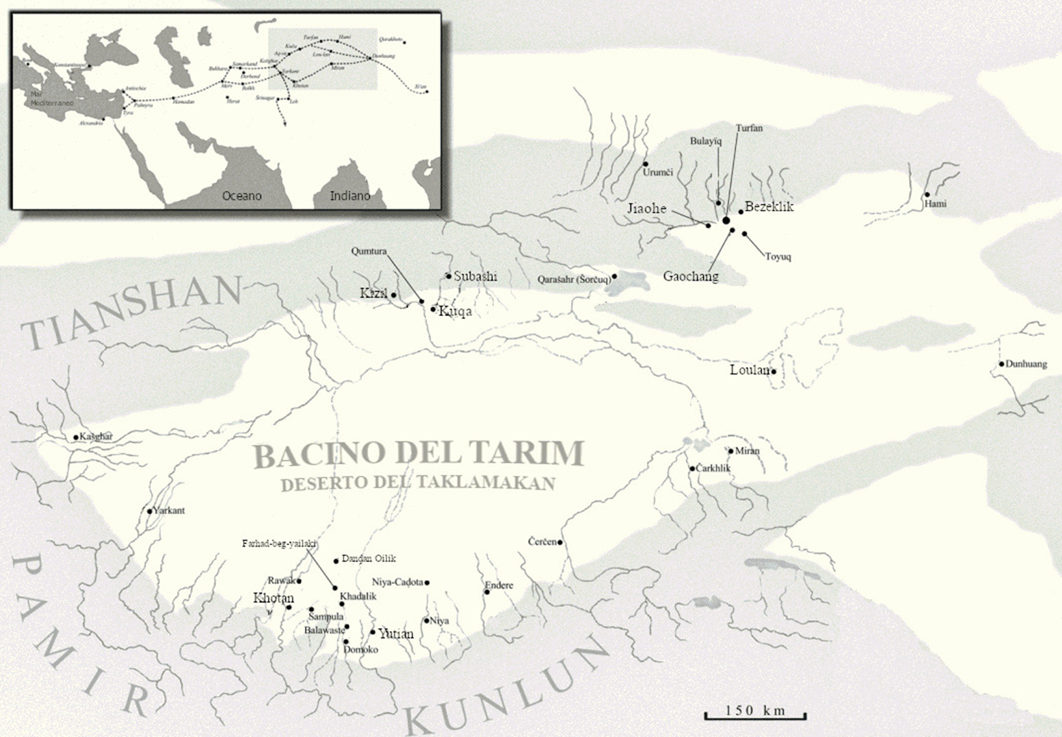

Slide 27
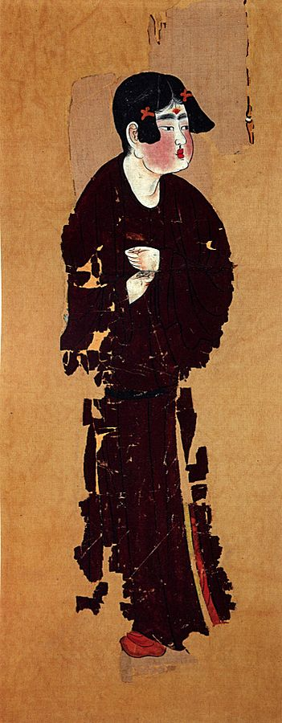
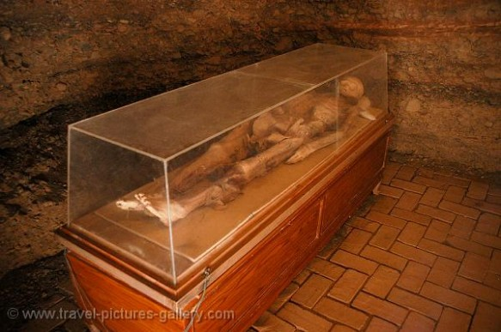
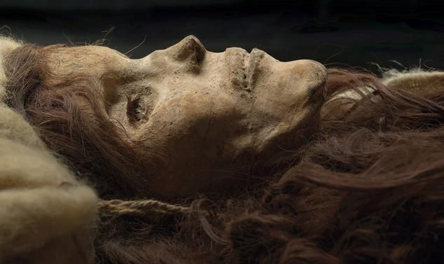
Tombe di Astana e seta dell’VIII secolo, oasi di Turfan, Xinjiang
Mummie del Tarim, dal 1800 a.C., Loulan, Xinjiang

Slide 28
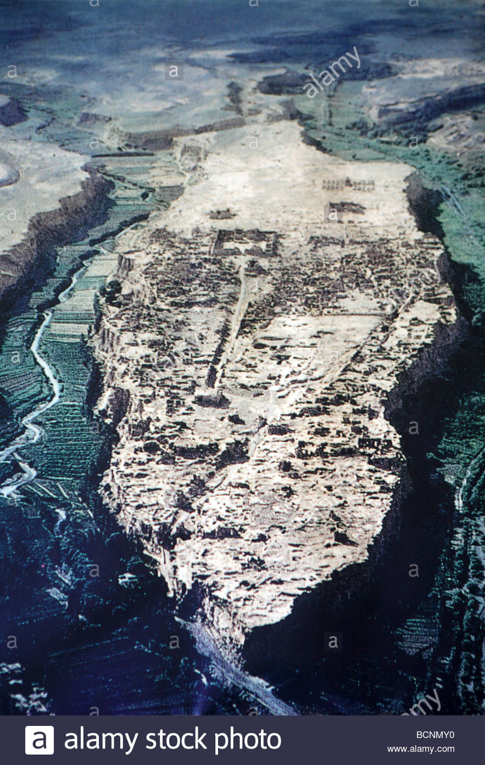
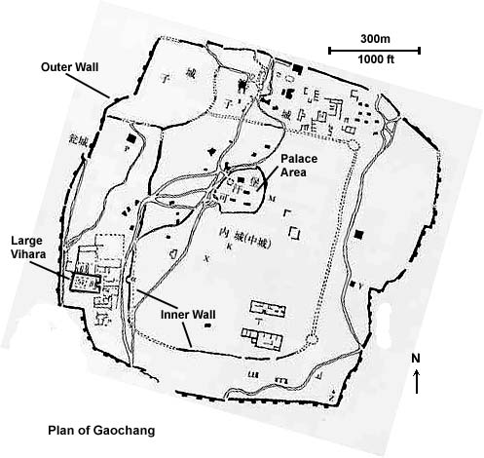
PIANTA DELLA CITTA’ DI GAOCHANG, I sec. a.C.-XV secolo, oasi di Turfan, Xinjiang
CITTA’ DI JIAOHE, III SEC. a.C.-XIII sec., oasi di Turfan, Xinjiang

Slide 29
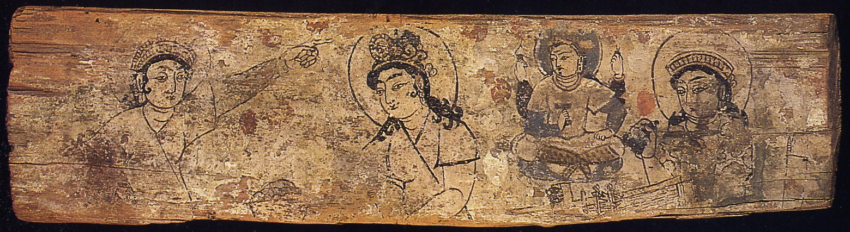
Tavoletta lignea raffigurante la leggenda della Principessa della seta, oasi di Khotan, Xinjiang, VI-VIII secolo, British Museum

Slide 30
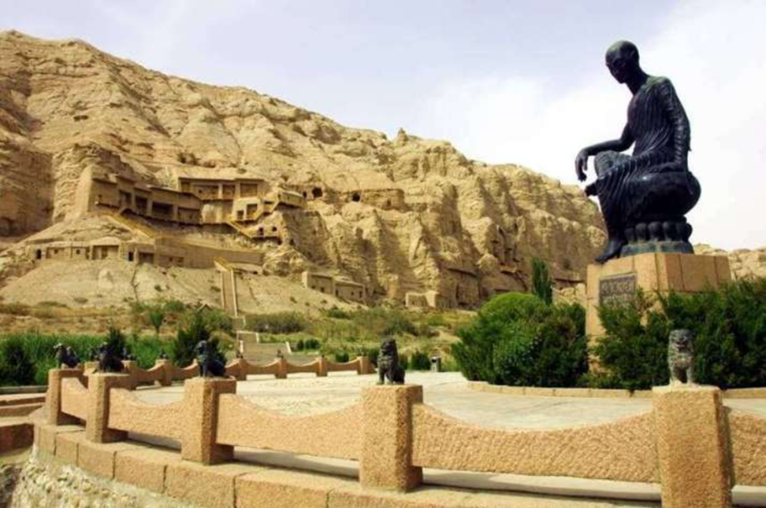
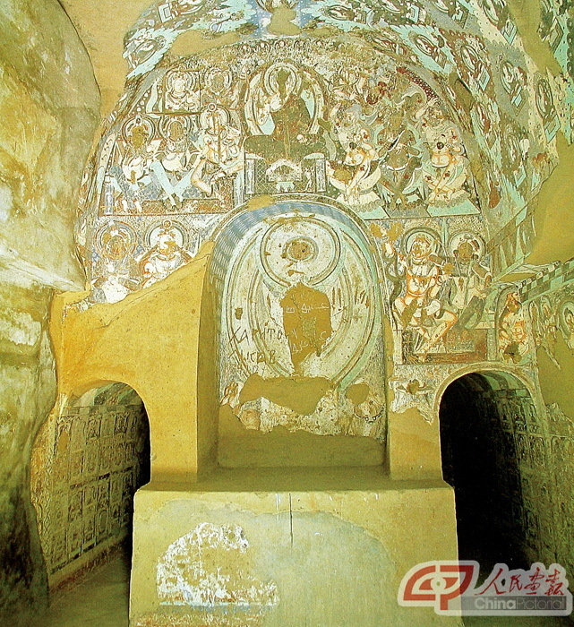
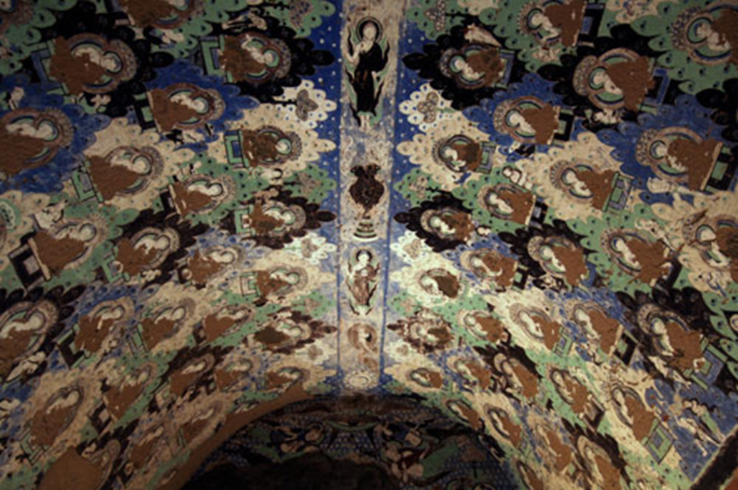
Complesso rupestre di Kizil, oasi di Kucha, Xinjiang, III/IV-VIII secolo

Slide 31
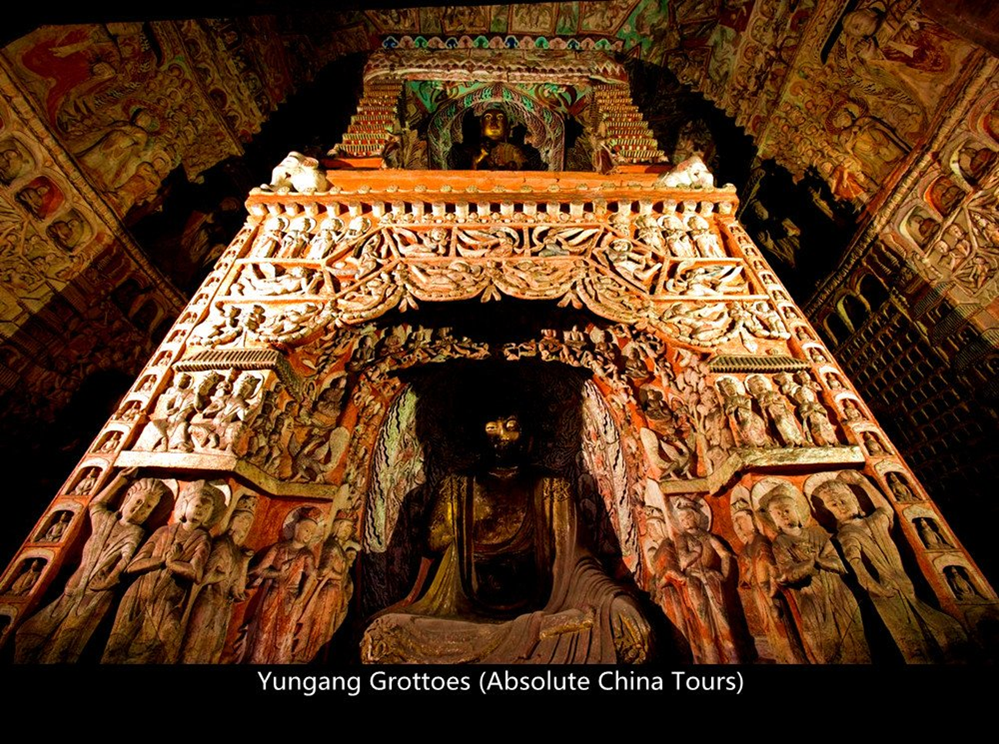
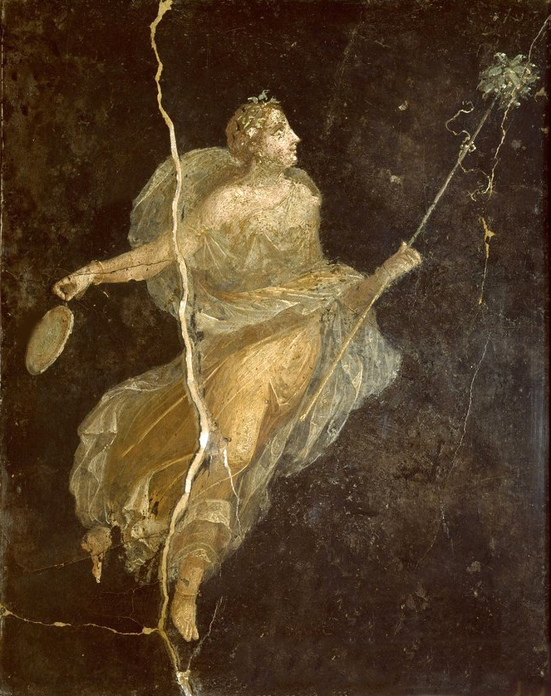
Menade danzante, in abito di seta. Affresco del I secolo dalla Casa del Naviglio a Pompei, oggi al Museo archeologico nazionale di Napoli.
PAGODA-PILASTRO, ARENARIA. GROTTA N. 6, COMPLESSO RUPESTRE DI YUNGANG (DATONG, SHANXI), WEI SETTENTRIONALI, 480-490 d.C.

Slide 32
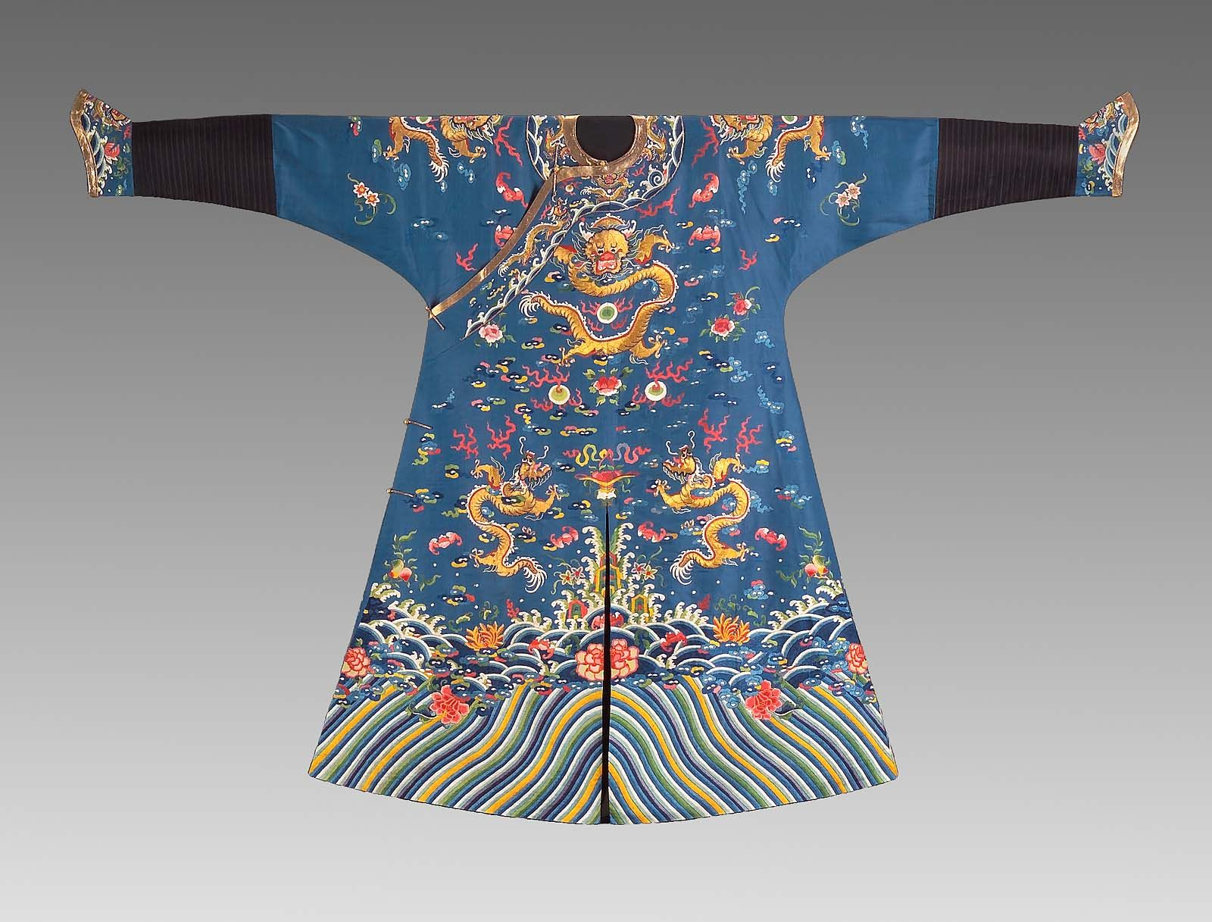
Longpao di seta, dinastia Qing, XIX secolo, National Museums Scotland

Slide 33
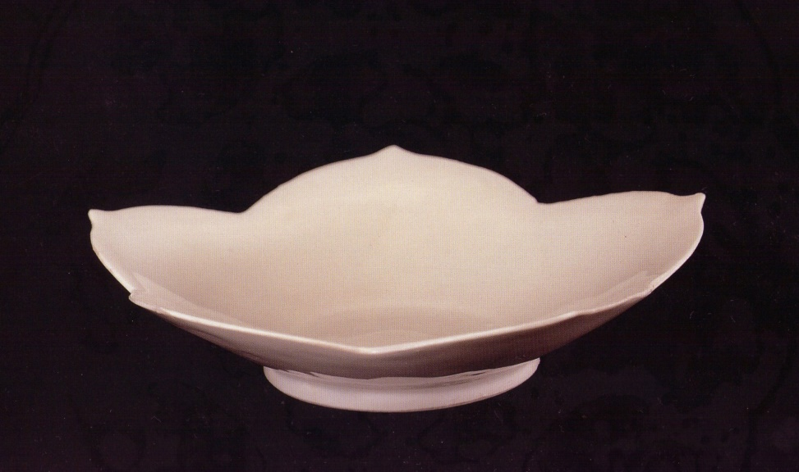
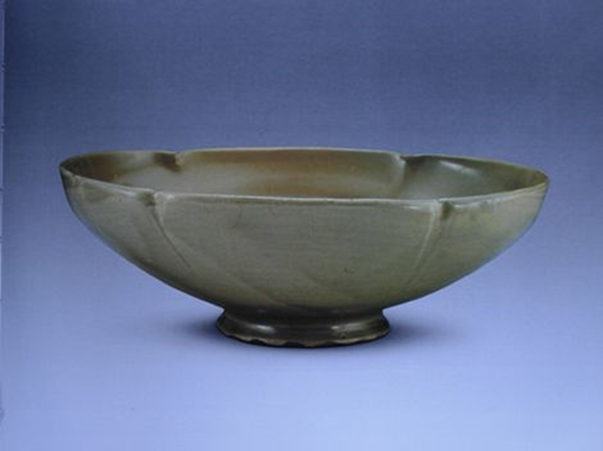
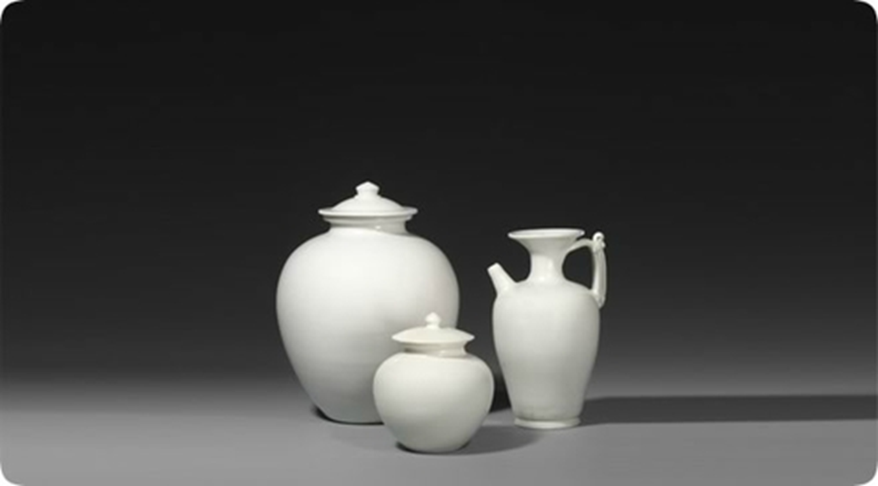
PIATTINO DI PORCELLANA CON INVETRIATURA INCOLORE, DINASTIA TANG, 618-907.
CERAMICA YUE,GRES CON INVETRIATURA VERDE, DINASTIA TANG (618-907)
PORCELLANA XING, HEBEI, DINASTIA TANG ( 618-907)

Slide 34

PIATTO BIANCO E BLU, GRES SMALTATO, NAUFRAGIO DI BELITUNG TRA 825 E 850, MUSEO DI SINGAPORE

Slide 35


Slide 36


Slide 37


VASI «DAVID», PORCELLANA BIANCA-E-BLU, 1351, DINASTIA YUAN, PERCIVAL DAVID FOUNDATION, BRITISH MUSEUM, LONDRA
VASELLAME CELADON DI LONGQUAN (ZHEJIANG), DINASTIA SONG, MUSEE GUIMET, PARIGI

Slide 38



Slide 39


teiere Meissen, circa 1720, decorate nei Paesi Bassi, circa 1735, porcellana, collezione privata.
«porcellana» dei Medici, XVI secolo, Palazzo Pitti, Firenze

Slide 40


G. Bellini con Dosso Dossi e Tiziano, Il festino degli dei, olio su tela, 1514, National Gallery of Art
Salottino cinese, villa Reale di Portici, 1757-1759, smontato e trasferito nella Reggia di Capodimonte nel 1866

Slide 41

Francesco Benaglio, La Madonna col bambino, colori su tela, 1460 circa, National Gallery of Art.

Slide 42

L’Adorazione dei Magi, tempera a colla e oro su tavola, Andrea Mantegna, databile al 1497-1500 circa, Getty Museum, Los Angeles

Slide 43


Cha Jing 茶经, prima monografia sul tè scritta da Lu Yu nel 758,

Slide 44

YAN LIBEN (600-673), LA PORTANTINA IMPERIALE, INCHIOSTRO E COLORI SU SETA, MUSEO DI PALAZZO, PECHINO; STATUETTE TANG CON VESTIARIO TIPICO DELL’EPOCA

Slide 45


Cerimonia del tè giapponese e Tè delle cinque

Slide 46

WANG XIZHI (IV sec.), «PREFAZIONE» AL LANTING JI XU (POESIE DEL PADIGLIONE DELLE ORCHIDEE) DEL 353 d.C., JIN ORIENTALI, INCHIOSTRO SU CARTA, COPIA DEL VII SECOLO

Slide 47


NI ZAN (1301-1374), SEI GENTILUOMINI, 1345, INCHIOSTRO SU CARTA, ROTOLO VERTICALE, PERIODO YUAN, MUSEO DI SHANGHAI.

Slide 48




CARRO COPERTO (BRONZO) E «REMATORE» INGINOCCHIATO (TERRACOTTA, FOSSA K0007), PARCO FUNERARIO DI QIN SHI HUANDI, LINTONG (SHAANXI) DINASTIA QIN, III sec. a. C.
PIANTA E FOSSA N.1, PARCO FUNERARIO DI QIN SHI HUANDI, LINTONG (SHAANXI), DINASTIA QIN, III sec. a. C.

Slide 49


DISEGNO DELLA SALA ORIENTALE DEL MONASTERO FOGUAN (SHANXI), DINASTIA TANG, 857 d.C.
DAYANTA, XI’AN (SHAANXI), DINASTIA TANG, 652 d.C.

Slide 50



Città Proibita
Altare del Cielo e Padiglione della preghiera per un buon raccolto (TEMPIO DEL CIELO)

Slide 51


